Slide 1
AIDS
Τρόποι μετάδοσης της ασθένειας
Εκπαιδευτικός; Π. Γεωμελά

Slide 3
Βιολογικά υγρά όπου εντοπίζεται ο ιός HIV
ΥΓΡΑ του σώματος που ανιχνεύεται ο ιός:
Αίμα
Σπέρμα
Κολπικές εκκρίσεις
Σάλιο
Δάκρυα
Ιδρώτας
Μητρικό γάλα
Εγκεφαλονωτιαίο υγρό
Μεγάλες συγκεντρώσεις → αποδεδειγμένη ΜΕΤΑΔΟΣΗ
Μικρές συγκεντρώσεις → ΜΗ αποδεδειγμένη μετάδοση

Slide 4
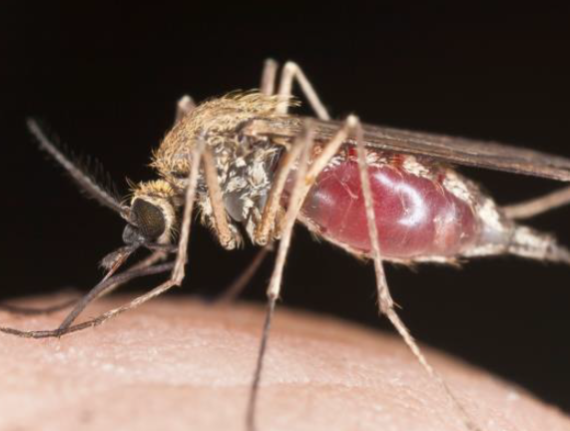
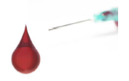
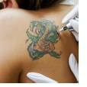
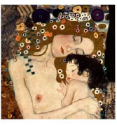
Τρόποι μετάδοσης του HIV
ΜΕΤΑΔΙΔΕΤΑΙ
ΔΕ ΜΕΤΑΔΙΔΕΤΑΙ
Μεταγγίσεις μολυσμένου αίματος
Κοινή χρήση σύριγγας (τοξικομανείς)
Σεξουαλική επαφή με φορέα
Κατά τον τοκετό από μητέρα - φορέα στο νεογνό
Έντομα
Απλό φιλί
Σάλιο
Χειραψία
Κοινή χρήση σκευών

